Slide 1
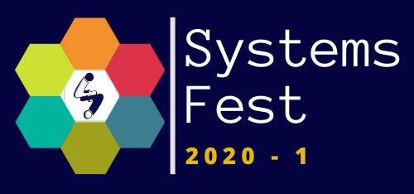

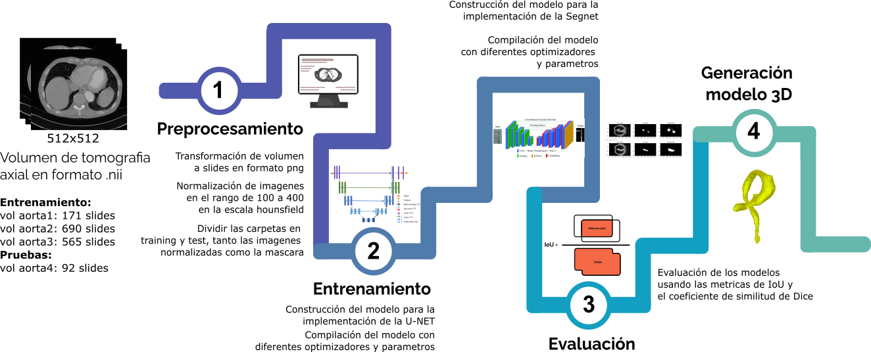
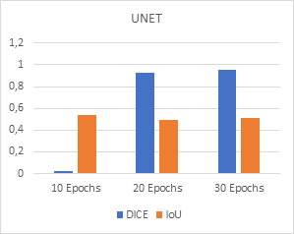
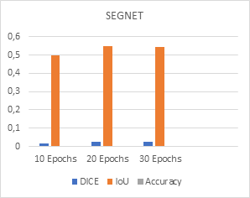
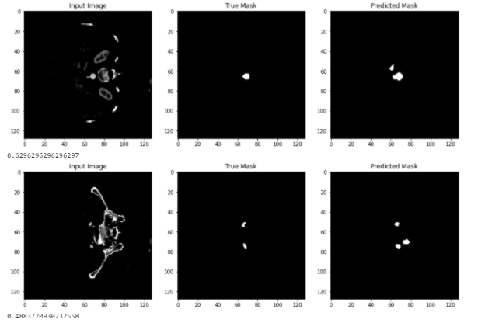
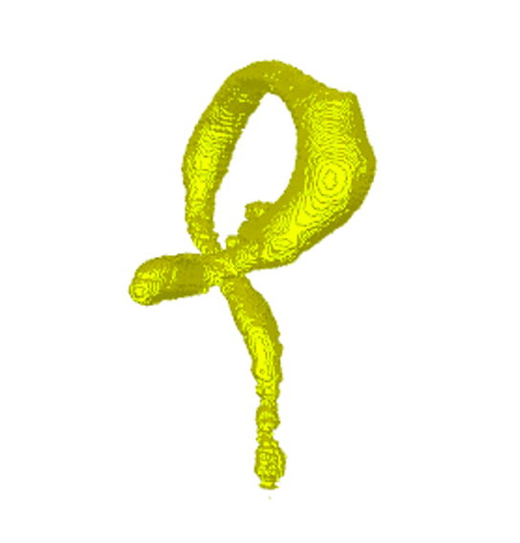
Segmentación automática de aorta
Eliana Arenas, Liceth Rozo
24552 – Inteligencia artificial II - Grupo J1
Escuela de Ingeniería de Sistemas e Informática
Resumen
Proceso y método
Conclusiones
En los últimos años se ha disparado el uso de redes neuronales profundas en el campo de la biomédica. Particularmente en el análisis de imágenes médicas se han presentado grandes avances que cumplen con el objetivo de apoyar a los especialistas ya sea para realización de diagnósticos médicos o la planificación del tratamiento.
En este proyecto se trata específicamente el problema de segmentación de aorta en tomografías computarizadas buscando superar los resultados de las técnicas tradicionales de procesamiento de imágenes.
Con la segmentación automática de la aorta, se logra que no se gaste mucho tiempo durante este procedimiento. Al usar técnicas de inteligencia artificial, como deep learning obteniendo buenos resultados. Sin embargo los resultados obtenidos aún no son suficientes para tener un modelo tridimensional completo y preciso.
Se puede concluir que para el caso de conjuntos de datos pequeños, la U-net presenta un mejor rendimiento en comparación a la red Segnet.
Figura 1. flujo de trabajo segmentación automática de aorta
Introducción
Resultados
El desarrollo de este proyecto se enfoca en la segmentación automática de aorta en tomografías computarizadas cardiacas implementando arquitecturas de aprendizaje profundo con datos de candidatos a reparación endovascular, proporcionando una herramienta que disminuya los tiempos de análisis médicos y además facilite la aplicación de endoprótesis por parte de los médicos a partir de la generación de modelos tridimensionales.
En la actualidad existen múltiples aplicaciones de libre acceso para el procesamiento de imágenes médicas que permiten realizar la segmentación en imágenes morfológicas de manera manual o semiautomática, el problema con estas aplicaciones es que para obtener un buen resultado se requiere gran cantidad de tiempo y de conocimiento por parte del usuario.
En este proyecto se realiza la implementación de arquitecturas de redes neuronales convolucionales populares en la segmentación de imágenes médicas las cuales tienen como objetivo clasificar cada uno de los pixeles en las tomografías preprocesadas, adicionalmente a partir de la segmentación se crea el modelo tridimensional como resultado.
Según lo observado el mejor resultado tomando en cuenta las métricas como el coeficiente de DICE y el IoU (Intersection over Union). Se obtiene con 30 epochs, con el optimizador RMSProp y un learning rate de 0.001, con la arquitectura de la UNET.
Gráfico 1. Resultados metricas Unet
Gráfico 2. Resultados metricas Segnet
Gráfico 3. Resultados segmentación Unet
Trabajo Futuro
Como trabajo a futuro se esperaría trabajar con mayor cantidad de datos de mas pacientes para mejorar la predicción y lograr una segmentación exacta sin depender del tipo de dispositivo con que se tomen las tomografías, ni la calidad ni cantidad de las imágenes de cada aorta.
Grafico 4.Modelo tridimensional segmentación Unet
Información de contacto
Martha Eliana Arenas Márquez, Email: elianaarenasm@gmail.com
Liceth Yaneth Rozo Quintana, Email: liyarozoquin12@gmail.com

